Slide 1
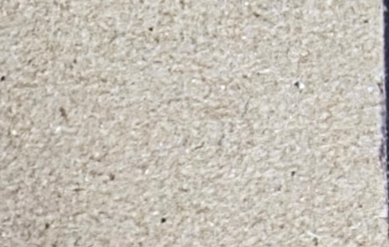

Piso de Abajo
2cm Ancho
4cm Ancho
2cm Ancho
0,5 cm Largo
8cm Largo
8cm Ancho
1,5cm Ancho
1,5cm Ancho
20,5 cm Largo
12cm Largo
11cm Ancho
Nota: Redondear ligeramente las esquinas

Slide 2
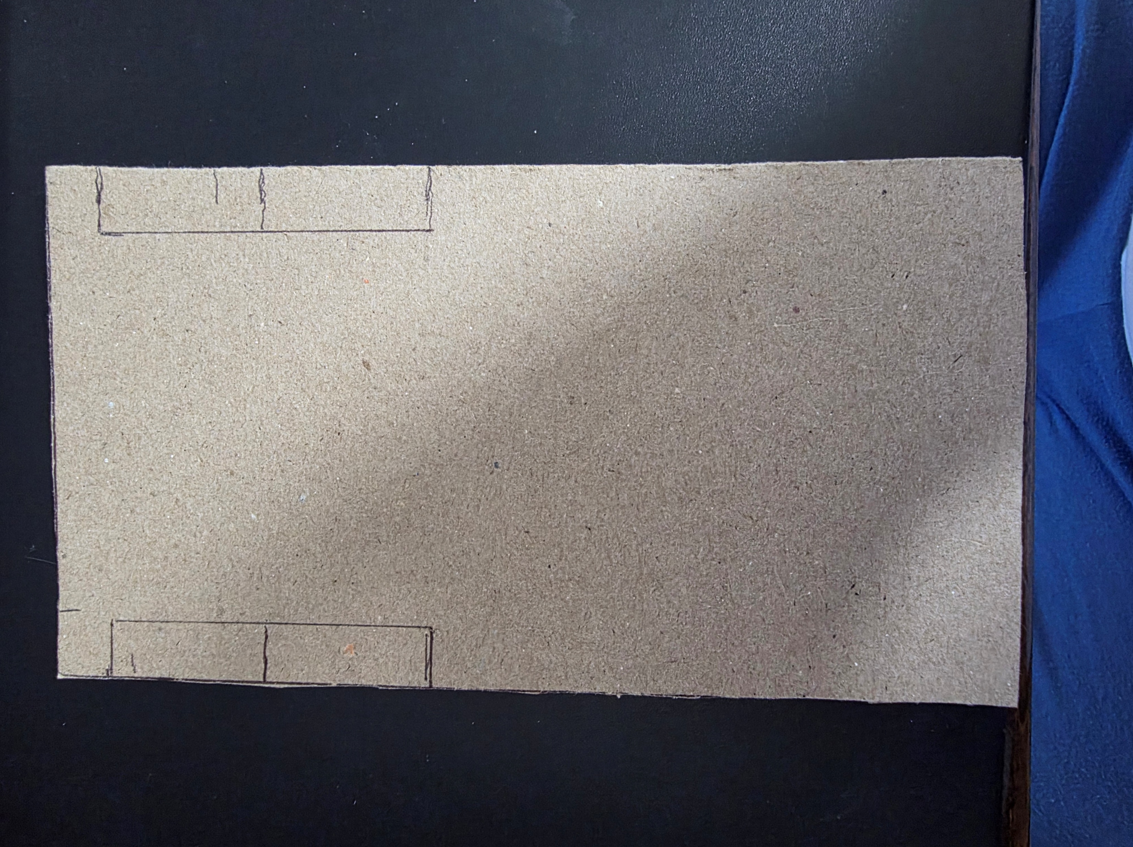
Piso de Arriba
11cm Ancho
9,5 cm Largo
4,0 cm Subnivel Pila
20,0 cm Largo
11cm Ancho
6,5 cm Largo
Nota: Redondear ligeramente las esquinas

Slide 3
Piso de Arriba Vista Lateral
Piso de Arriba
Sub Nivel Pila
6,5 cm
9,5 cm
3,0 cm Alto
3,0 cm Alto
4,0 cm
Piso de Abajo

Slide 4
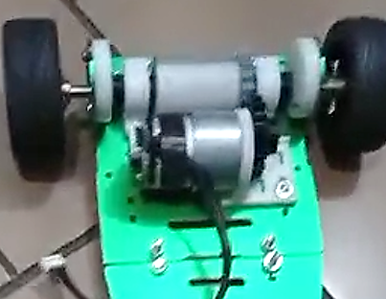
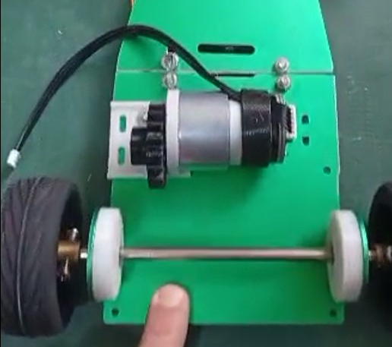
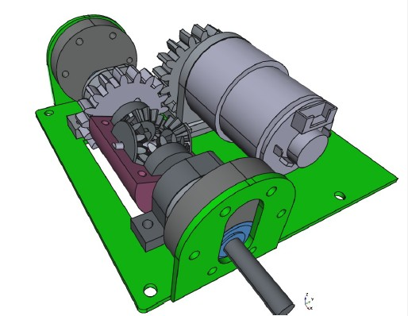
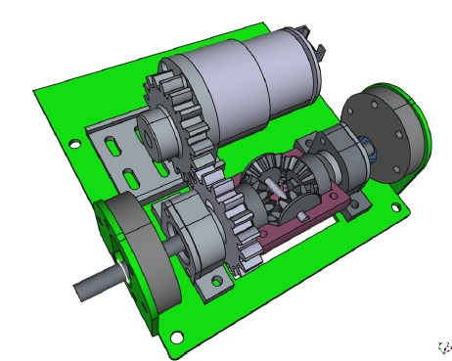
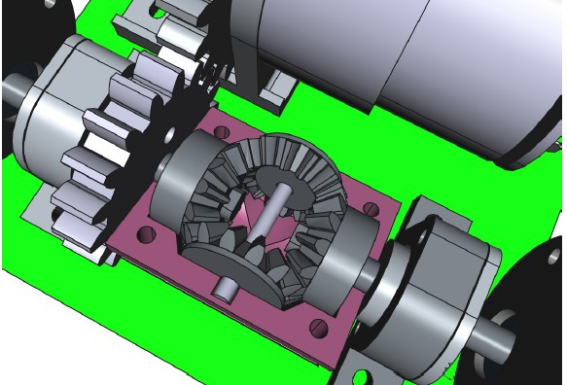
Tracción Trasera con Diferencial
Soporte del Motor
Diferencial
Engranaje
Preliminar sin Diferencial
Soporte del Motor
Chumaceras
Engranaje
??????
Chumaceras
Diferencial descubierto

